Slide 1

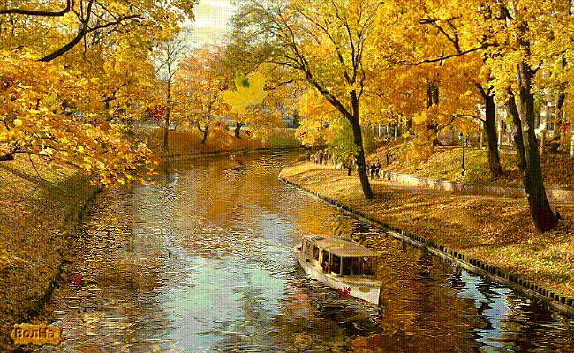
Читання
Розділ 1. Читаємо й розповідаємо про пригоди й захоплення
Сьогодні
Урок
№1
Знайомство з підручником. Осінній настрій. Ліна Костенко «Вже брами літа замикає осінь»

Slide 2


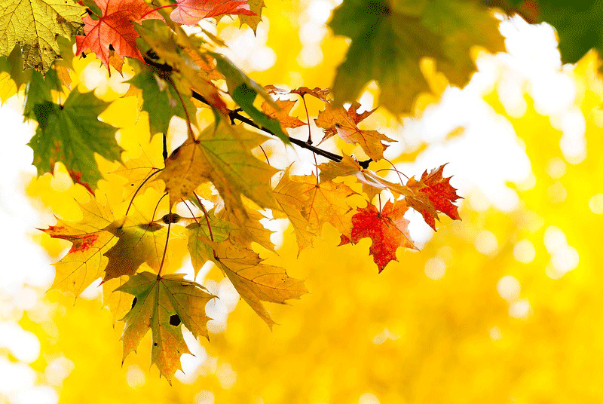


Сьогодні
Емоційне налаштування.
01.09.2022
Всіх до класу він скликає
Голосистий наш дзвінок,
І ми радо поспішаєм
На цікавий наш…
урок.

Slide 3
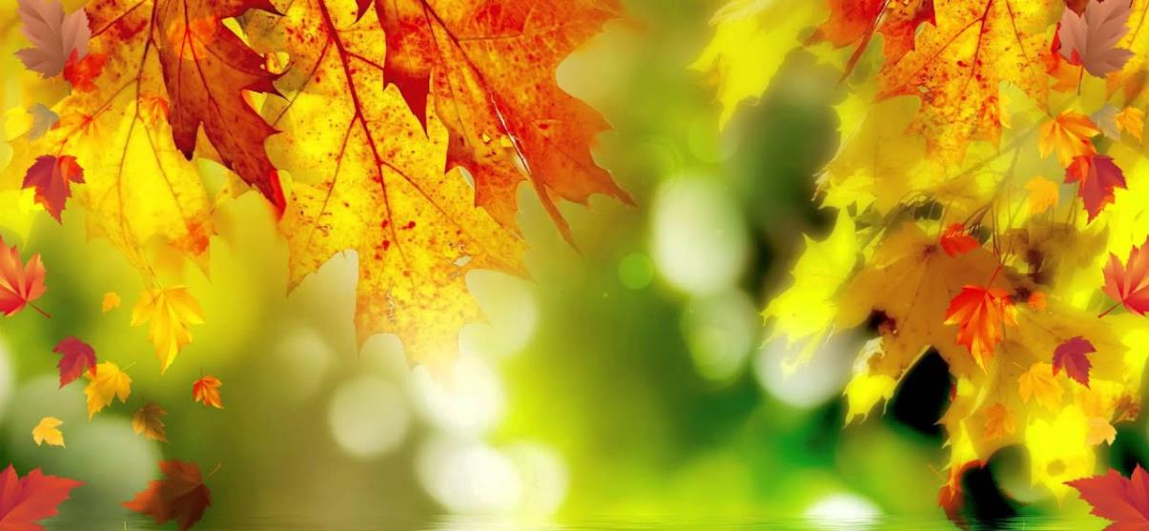




Сьогодні
01.09.2022
Ознайомлення з підручником. Бесіда. Обкладинка.

Slide 4


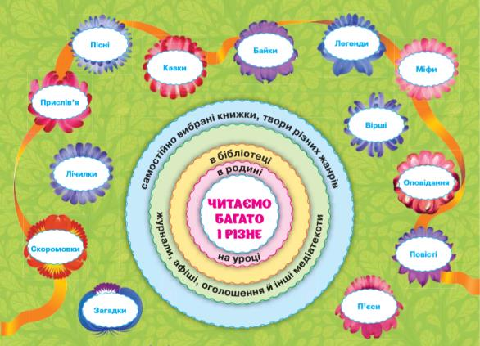
Сьогодні
01.09.2022
Ознайомлення з підручником. Бесіда. Форзаци.

Slide 5


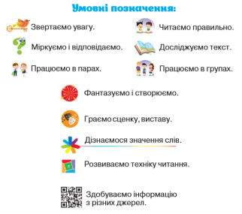
Сьогодні
01.09.2022
Ознайомлення з підручником. Бесіда. Розгляньте умовні позначення.
Що вони означають? (с.2).

Slide 6
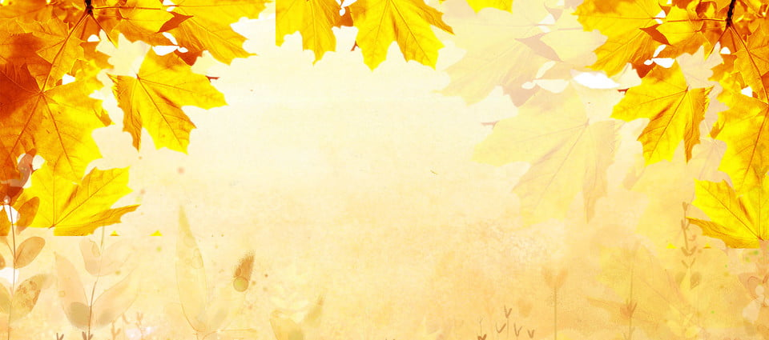
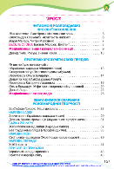
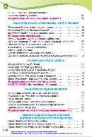
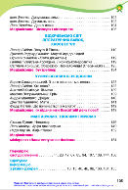
Сьогодні
01.09.2022
Ознайомлення з підручником. Бесіда. Зміст підручника.
- Чим закінчується підручник?
- Твори розміщено за розділами.
- Прочитайте, які розділи будемо вивчати.

Slide 7
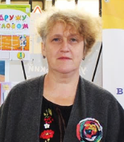
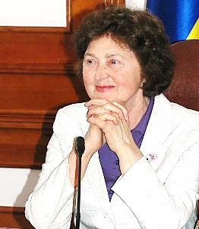
Сьогодні
01.09.2022
Автори підручника – Савченко Олександра Яківна,
Красуцька Ірина Володимирівна
ЛЮБІ ДІВЧАТКА І ХЛОПЧИКИ! Ви розгортаєте новий підручник з літературного читання. І нам би дуже хотілося, щоб ви зрозуміли, наскільки ця книжка потрібна й корисна. Сьогодні, у 4-му класі, і завтра-післязавтра, у дорослому майбутньому.

Slide 8

Сьогодні
Вступне слово автора. Читання тексту вчителем.
01.09.2022
Адже за її допомогою ви не лише
ознайомитеся з творчістю багатьох українських і зарубіжних письменників;
відкриєте нові імена й жанри усної народної творчості;
вдосконалите навички читання та розуміння поетичних, прозових і науково-художніх текстів;
краще зрозумієте, як орієнтуватися в сучасному медіапросторі;
Підручник.
Сторінка
3

Slide 9
Сьогодні
Вступне слово автора. Читання тексту вчителем.
01.09.2022
Адже за її допомогою ви не лише
дізнаєтеся багато нового про минуле, сьогодення і майбутнє людства, почуття, які нас об’єднують;
розвиватимете свої творчі здібності, а й будете вчитися образно й критично мислити, діяти і мріяти, стаючи справжніми читачами й читачками.
Підручник.
Сторінка
3

Slide 10

Сьогодні
Вступне слово автора. Читання тексту вчителем.
01.09.2022
«Хто такі справжні читачі?», — запитаєте ви. Шукаємо відповідь разом. У цьому нам допоможе «Дороговказ для справжніх читачів», уміщений на обкладинці і титулі підручника.
Підручник.
Сторінка
3

Slide 11
Сьогодні
Вступне слово автора. Читання тексту вчителем.
01.09.2022
Роздивіться й обговоріть його в класі та вдома. Розпитайте своїх однолітків і дорослих, думці яких ви довіряєте, що вони думають про те, навіщо люди читають книжки. Сподіваємося, що наш підручник допоможе кожному й кожній із вас дати свою відповідь і доповнити наш дороговказ своїми особистими враженнями й судженнями.
Підручник.
Сторінка
3

Slide 12
Сьогодні
Вступне слово автора. Читання тексту вчителем.
01.09.2022
І головне переконає, що вміння вдумливо читати щодня й отримувати від цього задоволення, — одна з найважливіших особливостей людини двадцять першого сторіччя.
Підручник.
Сторінка
3

Slide 13

Сьогодні
01.09.2022
Читання тексту вчителем.
Ознайомтеся з новим підручником. Знайдіть у змісті перший розділ. Які твори вміщені в ньому? Які автори творів вам знайомі? Яка назва видалася вам особливо цікавою?
Підручник.
Сторінка
4

Slide 14
Сьогодні
01.09.2022
Читання тексту вчителем.
Читайте вдумливо:
визначайте тему твору, де й коли відбувалась описана подія;
не залишайте поза увагою незрозуміле;
визначте, який це вид твору;
хто дійові особи, які в них почуття, вчинки;
Підручник.
Сторінка
4

Slide 15
Сьогодні
01.09.2022
Читання тексту вчителем.
Читайте вдумливо:
прогнозуйте розвиток сюжету;
міркуйте, як автор ставиться до зображеного, які почуття виникли у «Медіавіконця» вас;
дізнайтеся з про види і джерела інформації.
Підручник.
Сторінка
4

Slide 16
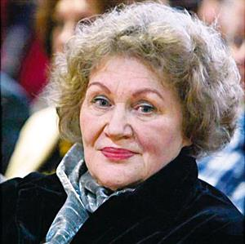
Сьогодні
01.09.2022
Згадайте – поетеса Ліна Костенко.
Ліна Василівна Костенко – українська письменниця, поетеса.

Slide 17
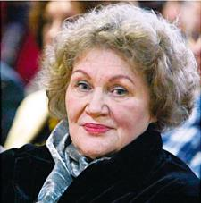


Сьогодні
01.09.2022
Згадайте – поетеса Ліна Костенко.
Ліна Василівна Костенко – народилася поетеса 1930 року в місті Ржищеві на Київщині в учительській сім'ї. Писати вірші почала з дитинства.
Образи віршів Ліни Василівни яскраві, несподівані, пробуджують фантазію читачів, добрі почуття.

Slide 18

Сьогодні
01.09.2022
Прочитайте слова, правильно ставте наголос.
Назвіть орфограми, які є в словах.
задощило
захлюпало
припинили
чемодан
замикала
погубила
журавлині

Slide 19


Сьогодні
01.09.2022
Читання тексту учнями. Робота в парах. Бесіда за змістом тексту з елементами вибіркового читання.
Який настрій викликає вірш?
Які картини постають у твоїй уяві за рядками вірша?
Поміркуйте разом. Знайдіть вислови з переносним значенням. Які образи осені вони створюють?
У якому темпі та з якою силою голосу краще прочитати вірш?
Які звуки у виділених словах підсилюють осінній настрій твору?
Підручник.
Сторінка
5

Slide 20
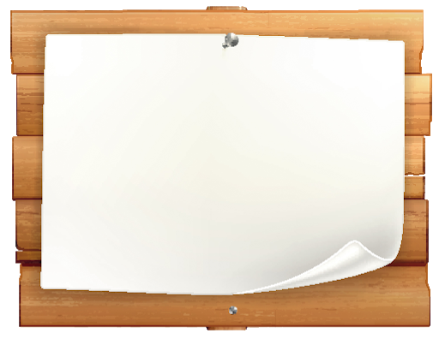

Сьогодні
01.09.2022
Скринька очікувань.
Скринька очiкувань
Чи справдилися твої очікування щодо літнього читання? Які цікаві книжки тобі трапилися? Про які з них ти хочеш розповісти? А що очікуєш від уроків літературного читання в 4-му класі? Запиши вдома свої міркування. На наступному уроці поклади свою записку у скриньку. Наприкінці першого семестру ти перевіриш, що з побажань здійснилось, а що — ні.
Підручник.
Сторінка
5

Slide 21

Сьогодні
01.09.2022
Вправа «Мікрофон».
Як називається підручник, з яким ви познайомились?
Хто його автор?
Про що ви дізналися на уроці?
Як називається вірш, який ви прочитали, хто його автор?

Slide 22
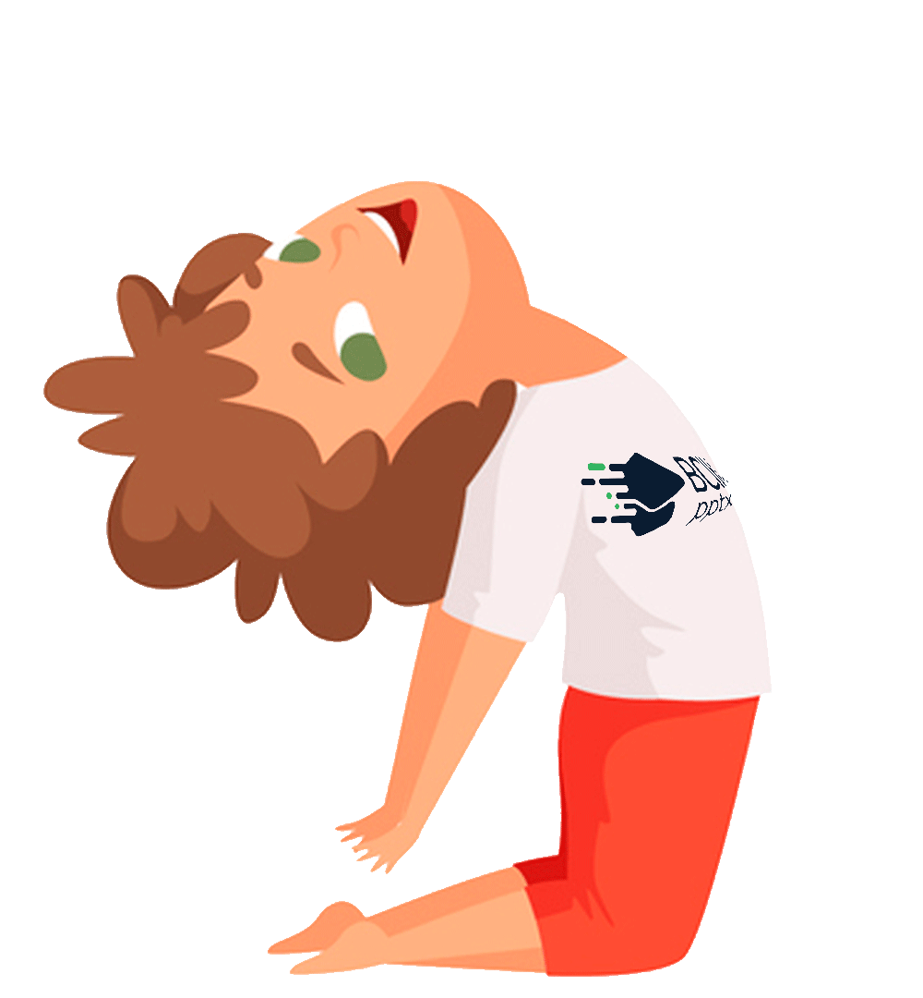


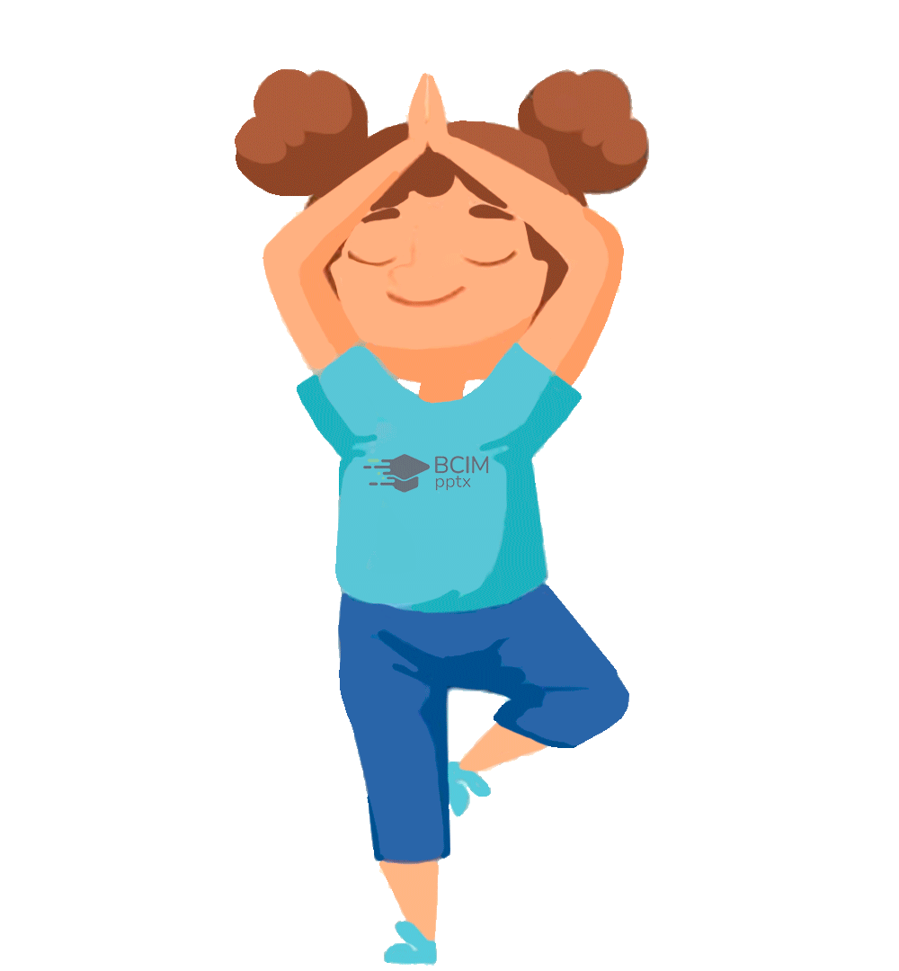

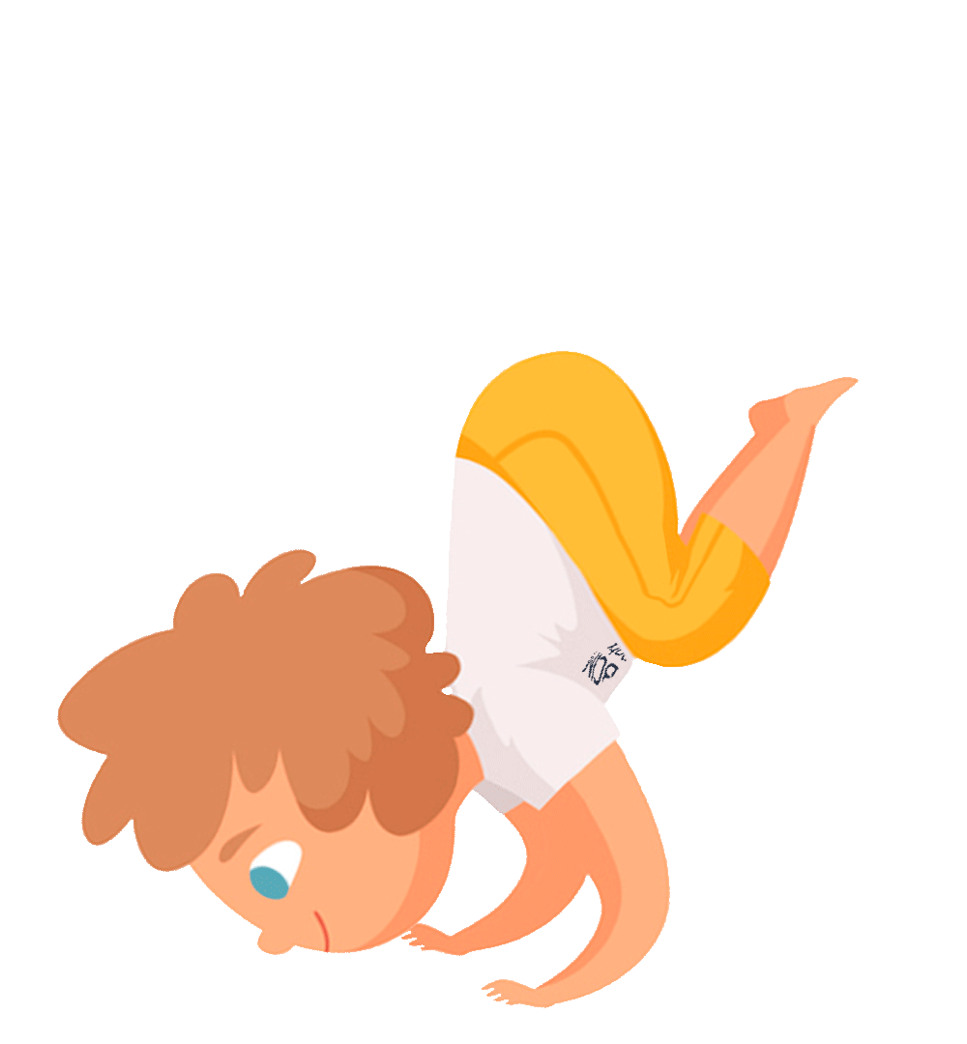
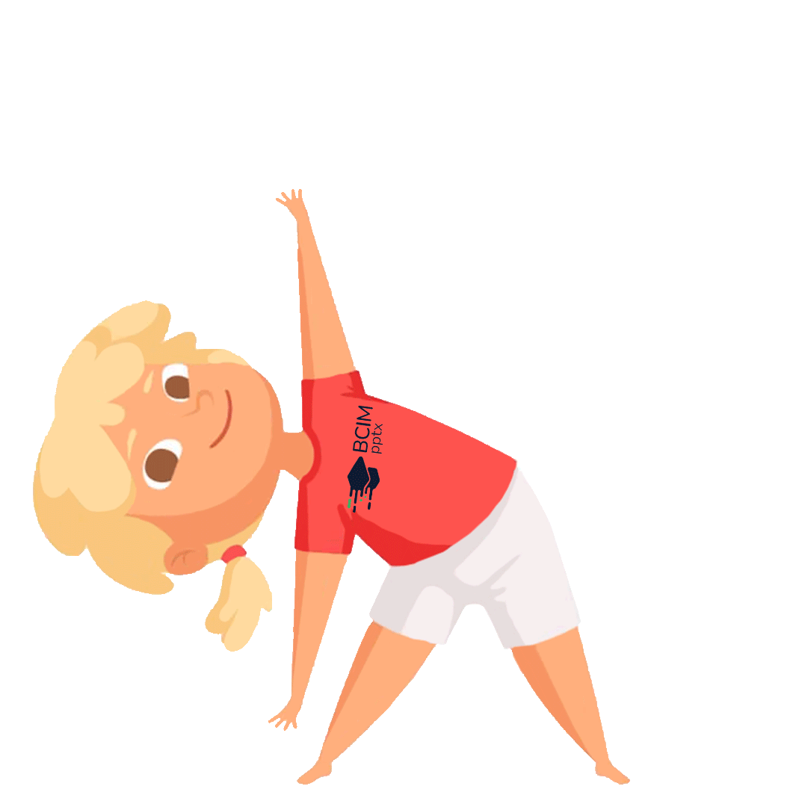


Сьогодні
01.09.2022
Рухлива вправа

Slide 23

Сьогодні
01.09.2022
Пояснення домашнього завдання.
Підручник с.5.
Прочитайте виразно вірш своїм рідним. Підготуйте розповідь про улюблену книжку, яку ви прочитали влітку.

Slide 24



Сьогодні
01.09.2022
Рефлексія. Оберіть відповідну цеглинку лего.

Slide 25



Сьогодні
01.09.2022
Рефлексія. Створимо пірамідку нашого настрою.

